Slide 1
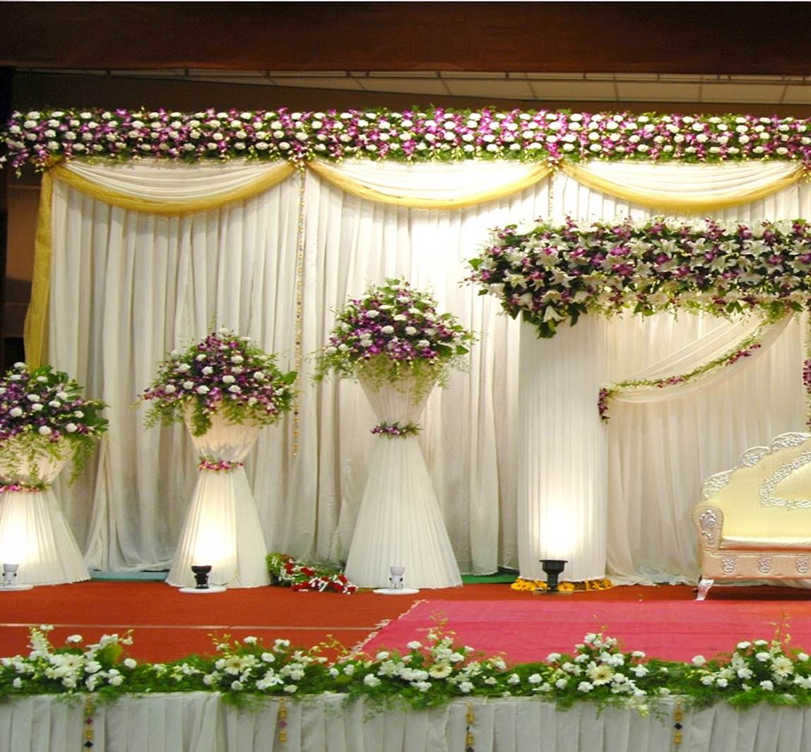
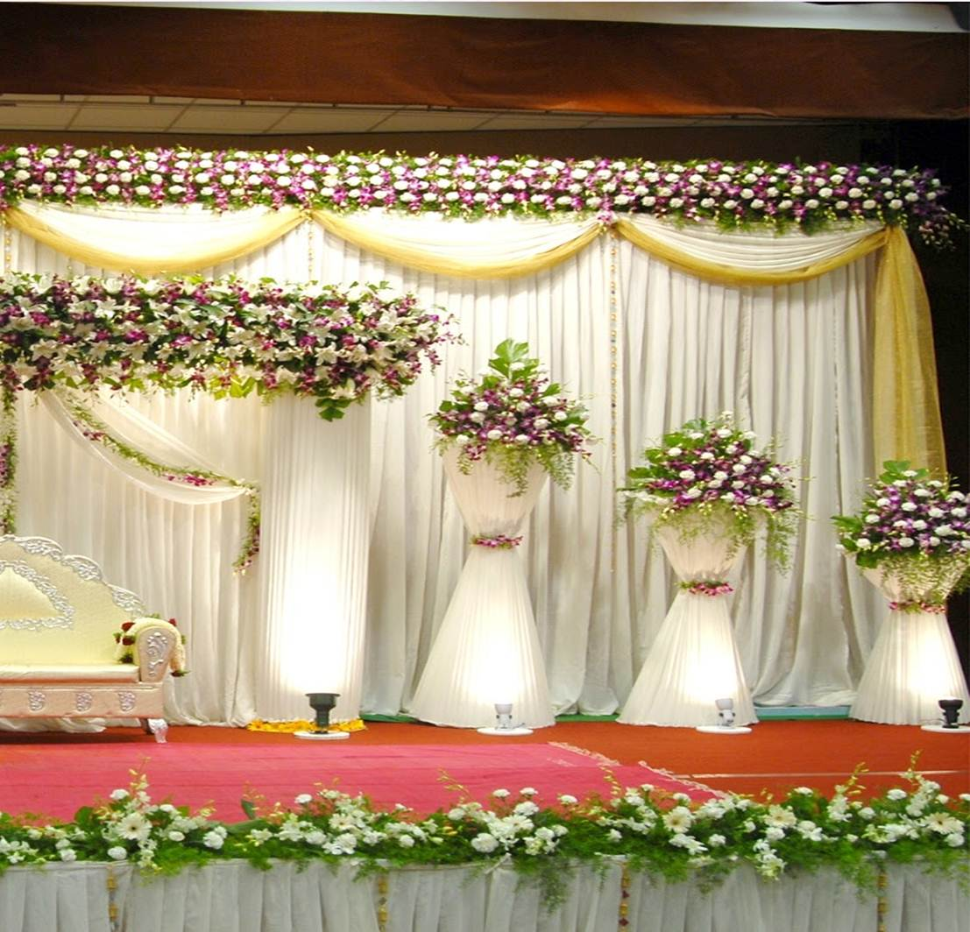

Slide 2
মোঃ মোস্তাফিজুর রহমান
সহকারি প্রধান
কাদপুর ও নারায়নপুর দাখিল মাদ্রাসা
, পোরশা , নওগাঁ
মোবাঃ ০১৭১৮৮৪৪৫৮৩,
৬ষ্ট শ্রেনি আরবি সাহিত الاسلام دين التوحيد والنصيحة

Slide 3
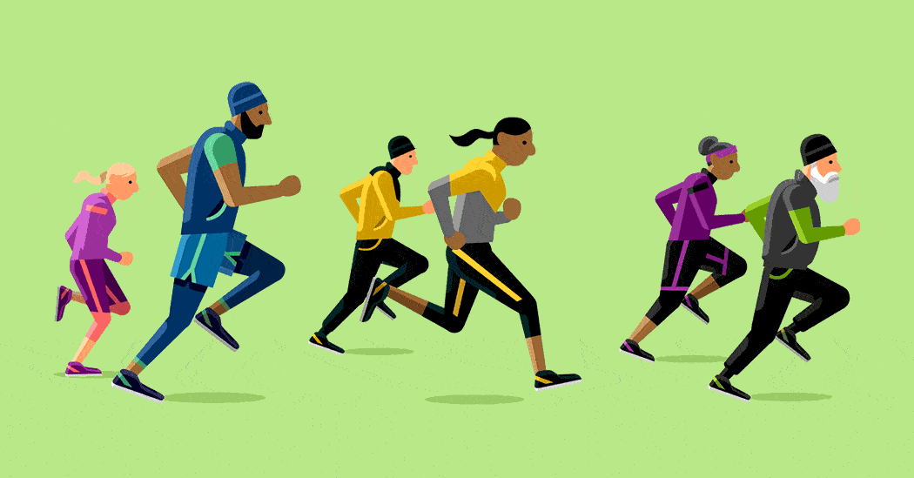
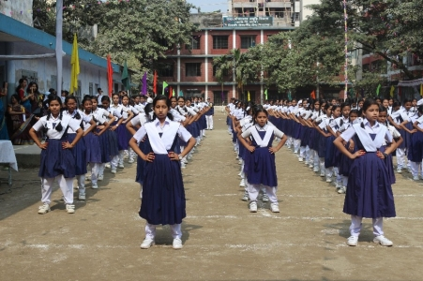
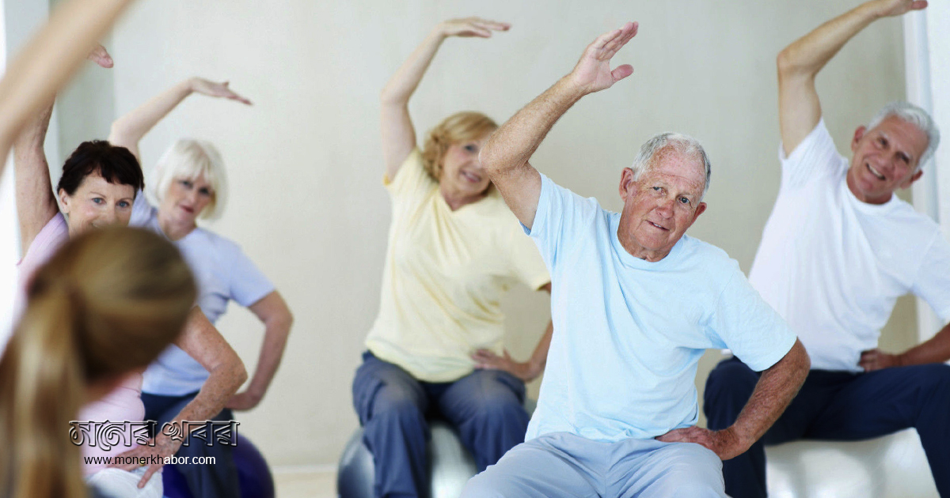
ছবিতে লক্ষ করি কি দেখা যায় ?

Slide 4
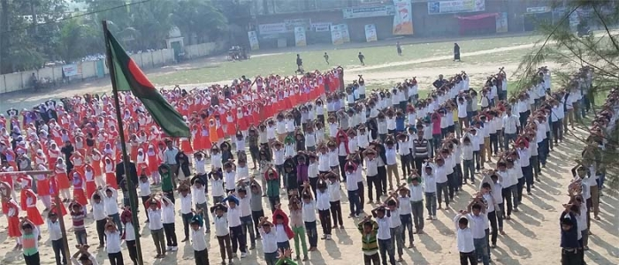
আজকের পাঠ
শরীর চর্চা

Slide 5
শব্দার্থ লিখতে পারবে।
তাহকিক করতে পারবে।
মানব দেহ কি দ্বারা গঠিত তা ব্যাখ্যা করতে পারবে।

Slide 6
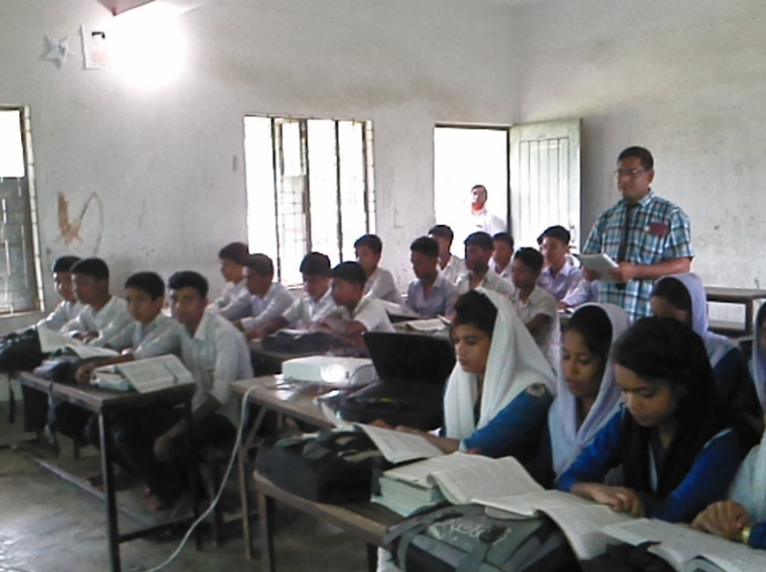
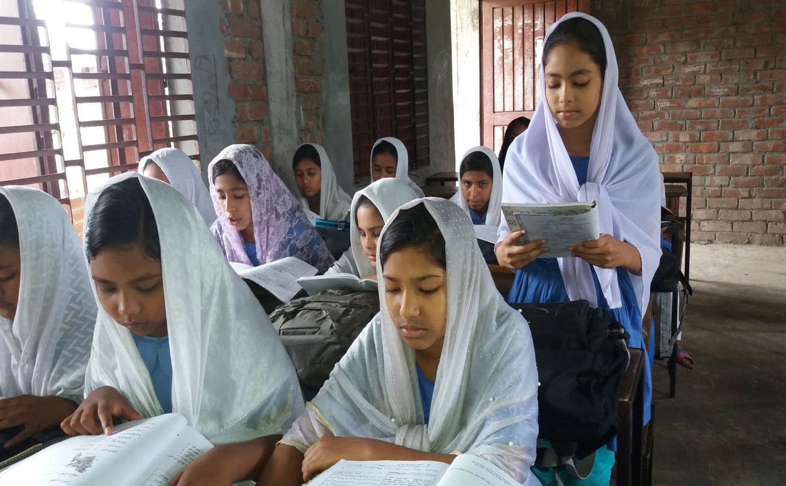
আদর্শ পাঠ
সরব পাঠ

Slide 7
ذهب مجاد مع الولده الي الطبيب للمعالجة وجلس في غرفته
মাজেদ চিকিৎসার জন্য তার পিতার সাথে ডাক্তারের নিকট গেল এবং সে তার কক্ষে বসল ।

Slide 8
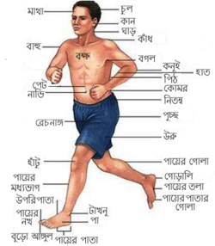
فوجد صورة كبيرة فيها جسم الانسان
তখন একটি বড় ছবি দেখতে পেল যাতে মানব দেহ অংকিত রয়েছে।

Slide 9
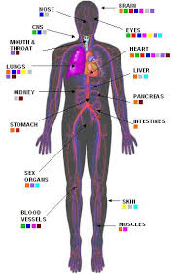
وهي الراس والسعر والعينان والاذنان والانف والفم واللسان والاسنان والكتف والصدر والقلب والبطن واليد والذراح والمرافق والاصابع
আর তা হলো মাথা চুল ,দুচখ্‌ , দু কান্‌, নাক , মুখ , জিহবা, দাত , কাধ, বক্ষ, হৃদপিন্ড, পেট হাত, বাহু,কনুই ও আংগুল ।

Slide 10
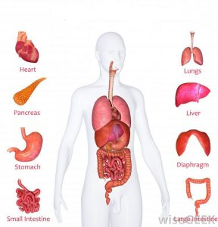
عرف ماجد ان جسم الانسان يتكون من عدة اجزاء
মাজেদ জানল যে মানব দেহে কত গুলো অংশ দ্বারা গঠিত।

Slide 11
وكذلك الرجل والفخذ والركبة والساق والقدم
এমনি ভাবে পা ,উরু, হাটু, নলা,ও পায়ের পাতা।

Slide 12
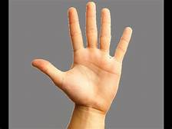
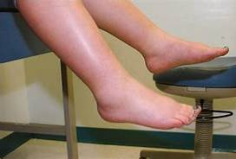
একক কাজ
اليد
হাত
قدم
পা

Slide 13
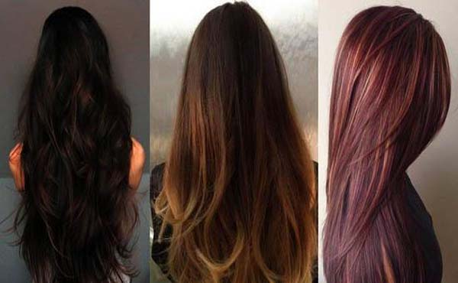
الراس
মাথা
الشعر
চুল
المرافق
কনুই

Slide 14
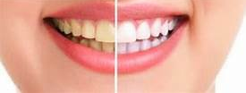
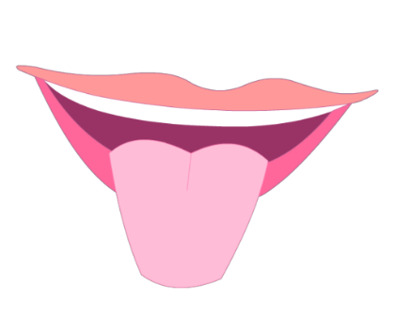
السن
দাঁত
السان
জিহবা

Slide 15
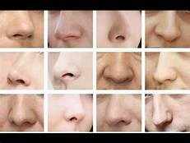
الانف
নাক
الوذن
কান
العين
চখ

Slide 16
তাহকিক কর ।
জোড়ায় কাজ
واحد مذكر غاءب
بحث = ماضي معروف
باب = فتح يفتح
مصدر = الذهلب
ماده = ذ ه ب
جنس = صحيح
ذهب

Slide 17
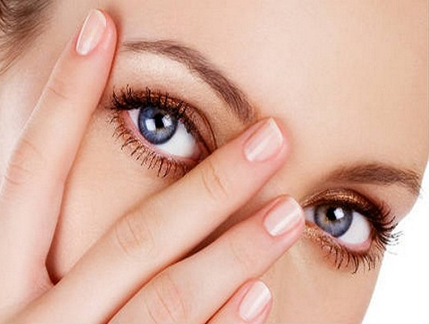
نظر
واحد مذكر غاءب
بحث= فعل ماضي معروفباب
باب = نصر ينصر
المصدر = النطر
ماده = ن ط ر
جنس = صحيح
معتي = সে তাকাল

Slide 18
অর্থ ছবি শব্দটি ।একবচন صور
صورة

Slide 19
দলিয় কাজ
س : من اي شيء يتكون جسم الانسان ؟ মানব দেহ কি দ্বারা গঠিত তা ব্যাখ্যা করতে পারবে।
الجواب =
وهي الراس والسعر والعينان والاذنان والانف والفم واللسان والاسنان والكتف والصدر والقلب والبطن واليد والذراح والمرافق والاصابع

Slide 20
মূল্যায়ন
ااعضاء الانسان تساعده للمشي والركض؟ প্রশ্নঃ মানব দেহের কোন অংশটি হাটতে সাহায্য করে ?
এখানে ক্লিক দিন
আবার চেষ্টা কর
আবার চেষ্টা কর
উত্তর সঠিক
আবার চেষ্টা কর
اليد
القدم
العظام و العضلات
الراس

Slide 21
বাড়ির কজ
س : اي رياضة تحب ؟ تفكر واذكر سبح فوءد لتلك الرياضة – তুমি কোন প্রকার ব্যায়াম পছন্দ কর ? সে ব্যায়ামের সাতটি উপকারিতা চিন্তা করে উল্লেখ কর।

